Slide 1



ỦY BAN NHÂN DÂN PHƯỜNG BỒ ĐỀ
TRƯỜNG MẦM NON BẮC BIÊN
LĨNH VỰC PHÁT TRIỂN THẨM MỸ
Hoạt động: Âm nhạc
Đề tài : Hát, vận động bài “đố bạn”
Trò chơi “nghe giai điệu đoán tên bài hát”
Đối tượng : Nhà trẻ D1
Năm học : 2025 - 2026

Slide 2

Trò chơi: Nghe giai điệu đoán tên bài hát
Bài “một con vịt”
Bài “con heo đất”
Bài “chú ếch con”
Bài “đố bạn”
Tác giả: Hồng Ngọc

Slide 3

Ôn bài: cả 3 đội cùng hát
“đố bạn”

Slide 4
Hát vận động theo nhạc bài “đố bạn”
Bài “đố bạn”
Tác giả: Hồng Ngọc

Slide 5
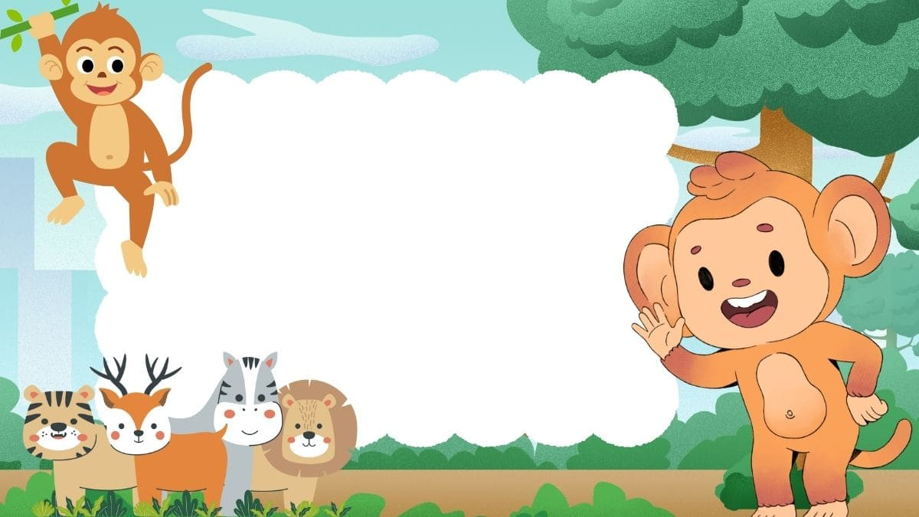
Kính chào và hẹn gặp lại

